Slide 1
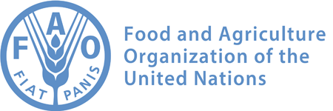
ÉTUDE DE SANTÉ PUBLIQUE

Slide 2
SOMMAIRE
Contexte & données
État de la malnutrition dans le monde en 2017
Les difficultés alimentaires dans le monde
Focus :
Utilisation des céréales pour l’alimentation humaine
Exploitation du manioc en Thaïlande

Slide 3
Contexte
Dans un monde en proie aux inégalités alimentaires, l’Organisation des Nations Unies pour l’alimentation et l’agriculture souhaite réaliser une étude de grande ampleur sur le thème de la sous-nutrition dans le monde.

Slide 4
Les données
Les données à la base du projet :
Données issues d’études réalisées par la FAO sur trois thématiques : la sous-nutrition, les aides alimentaires et la disponibilité alimentaire.
Des données démographiques de population

Slide 5
1. État de la malnutrition dans le monde en 2017

Slide 6


1. La proportion de personnes en état de sous nutrition
En 2017 la population mondiale s’élevait à 7,54 Milliards de personnes
En parallèle la même année, la mal nutrition touchait environ 535.7 millions d’êtres humains
On faisait donc état en 2017 d’un taux de sous nutrition d’environ 7,1% soit près d’une personne sur quinze étant concernée par le manque de nourriture.

Slide 7
2. le nombre théorique de personnes qui pourraient être nourries
Pour ce calcul, on considère que l’apport journalier nécessaire pour être en bonne santé est de 2500 calories par jours.
Sur l’année 2017 la disponibilité alimentaire mondiale totale s’élevait a 7,6 billiards de calories
En parallèle le besoin alimentaire mondiale s’élevait a 6,8 billiards de calories
Avec la disponibilité alimentaire mondiale de 2017, 8,3 milliards de personnes auraient pu être nourries, soit 110,8% de la population mondiale de l’époque.

Slide 8
3. le nombre théorique de personnes qui pourraient être nourries uniquement sur la base de produits végétaux
La disponibilité alimentaire mondiale issue exclusivement de produits végétaux, était de 6,3 billiards de calories en 2017
Ce volume représente l’apport annuel en calories de 6,9 milliards de personnes, soit plus de 91% de la population mondiale de cette même année.
La nourriture d’origine vegetale représente plus de 80% du total disponible sur l’année 2017.

Slide 9
4. Utilisation de la disponibilité intérieure
En 2013 la disponibilité intérieur mondiale était de 9,8 milliards de tonnes
Son utilisation est répartie comme suit :

Slide 10
2. Les difficultés alimentaires dans le monde

Slide 11
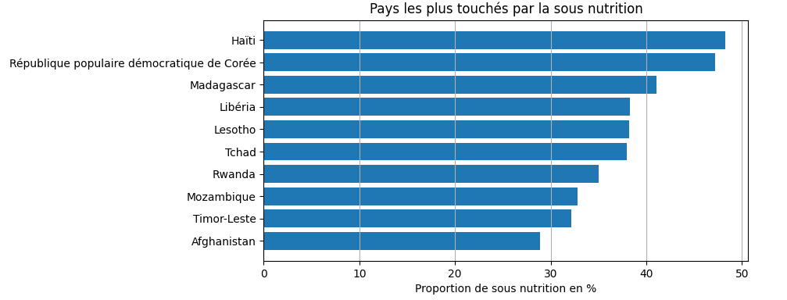
1. Pays pour lesquels la proportion de personnes sous-alimentées est la plus forte en 2017
La liste des 10 pays ayant la plus grande proportion de population sous-alimentée en 2017:

Slide 12
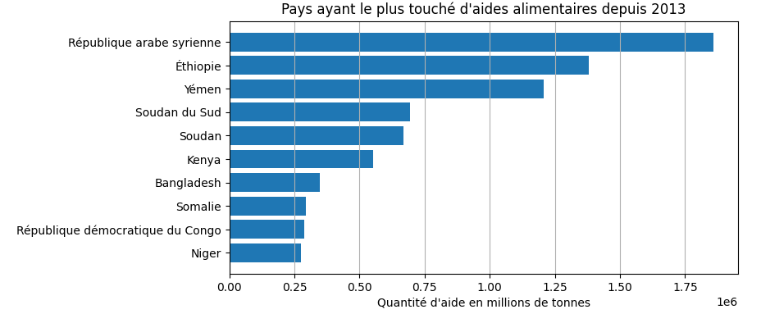
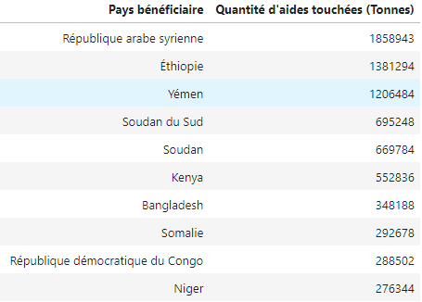
2. Pays ayant le plus bénéficié d'aides depuis 2013
Top 10 des pays ayant le plus bénéficié d’aides alimentaires depuis 2013 :

Slide 13
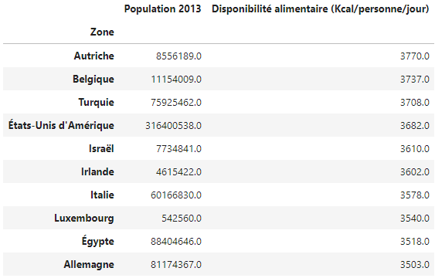
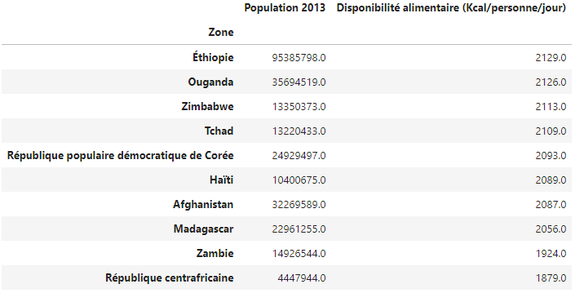
3. Pays ayant le plus de disponibilité par habitants & ceux en ayant le moins
Top 10 des pays avec le plus de disponibilité alimentaire par habitants
Top 10 des pays avec le moins de disponibilité alimentaire par habitants

Slide 14
3. Les difficultés alimentaires dans le monde

Slide 15
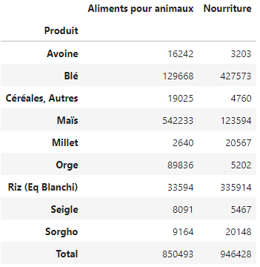
1. Utilisation des céréales
En 2013 45.91 % de la production mondiale de céréales était destinée à l'alimentation animale, contre 54.09 % dédiée directement à l'alimentation humaine
Hors sur la même année, la nourriture d'origine animale représentait seulement 24.28 % de la nourriture mondiale disponible, les 75.72 % restants étant issus du végétal
il semblerait donc que rentabilité alimentaire de la production de nourriture d'origine animale ne justifie pas une telle répartition de l’usage de la production de céréales si on souhaite réduire la sous nutrition dans le monde
*résultats exprimés en milliers de tonnes

Slide 16
2. Utilisation du manioc en Thaïlande
Malgré 6,2 millions de personnes en état de sous nutrition dans le pays, la Thaïlande continue d'exporter plus de 83% de sa production de manioc au lieu de s'en servir pour nourrir ses habitants

